Slide 1
Klart språk
Erika Ribu
7.9.2022

Slide 2
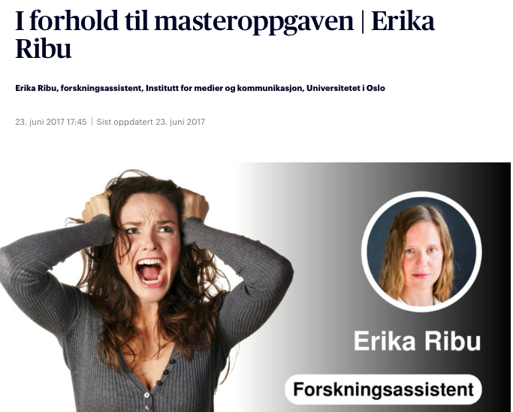
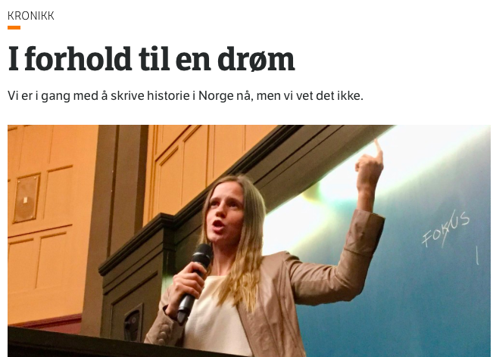
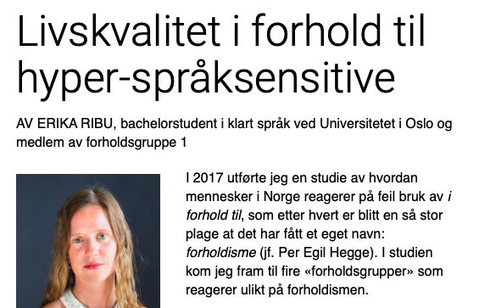
Hvem er jeg?
Erika Ribu
Master i journalistikk
Bachelor i klart språk
Skriver bøker, er lærer, frilans
Ivrig klarspråkforkjemper

Slide 3
Foredragsplan
Hva er klart språk? Hvorfor er det viktig?
Eksempel fra Arbeidstilsynet / tekstarbeid
Modelleserbegrepet som tekstanalytisk verktøy

Slide 4
Tåkeprat-quiz
Hvilke av disse setningene er fra Språkrådets svadagenerator,
og hvilke er faktiske formuleringer fra et forvaltningsorgan?
https://svadagenerator.no

Slide 5
Tåkepratquiz 1
A. «Med utgangspunkt i en velfungerende kjerneprosess etableres ordningsprinsippet med sikte på handlingsrommet.»
B. «Vi har, med unntak av å stille oss positiv til forslaget, ikke tatt stilling til ovennevnte høring. Ytterligere bidrag vil måtte vurderes i lys av tilgjengelige kapasiteter samt i forhold til det fokus vi ønsker å ha på mentorering og partnering med afghanske sikkerhetsstyrker.»
Notes:
Tåkeprat-quiz
1 = svadagenerator
2 = faktisk fra Barneombudet (dessverre)

Slide 6
Tåkepratquiz 2
1. «Forskrift om endring i visse forskrifter som følge av forskrift om sporbarhet av svin»
2. «Tilsvarende anvendelse av beregningsreglene i § 18-3 annet til fjerde ledd ved rapportering og beregning for driftsår hvor anlegget ikke har vært undergitt grunnrentebeskatning, vil kunne medføre ulike praktiske spørsmål og mulige behov for tilpasninger som gjennomgås i det følgende i forhold til hvert av de enkelte av elementene som inngår i grunnrenteinntektsberegningen etter § 18-3 annet til fjerde ledd.»
Notes:
1. Joda, her har vi en ordentlig forskrift fra Landbruks- og matdepartementet.
2. Også ekte! Finansdepartementet, Ot.prp. nr. 1 (2007-2008)

Slide 7
Tåkepratquiz 3
3. «Forutsatt en optimal rapportmodul adresseres bevaringsverdien med henblikk på fullelektronisk arkiv.»
4. «En gjennomgang av åstedsavtrykk som er identifisert, viser at et ikke ubetydelig antall kontrollavtrykk er involvert i disse identifikasjonene til fordel for samme finger fra person som er rullet.»
Notes:
3. Svadagenerator
4. Faktisk formulering fra politiet!

Slide 8
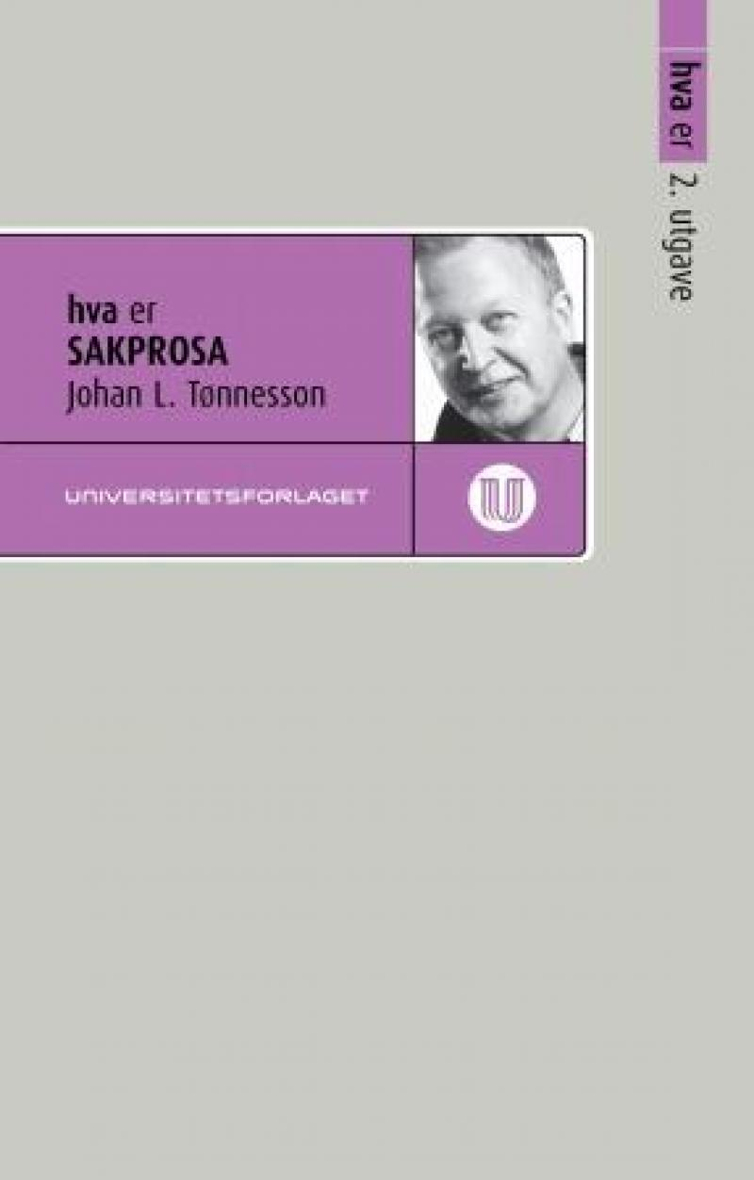
Litterær og funksjonell sakprosa
«Sakprosa er tekster som adressaten har grunn til å oppfatte som direkte ytringer om virkeligheten»
Litterær sakprosa er forlagspubliserte tekster med navngitte forfattere.
  Elektroniske og trykte bøker
  Hefter
  Tidsskrifter

Slide 9
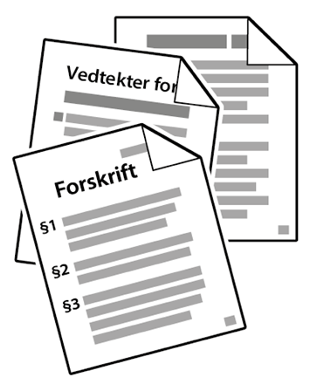
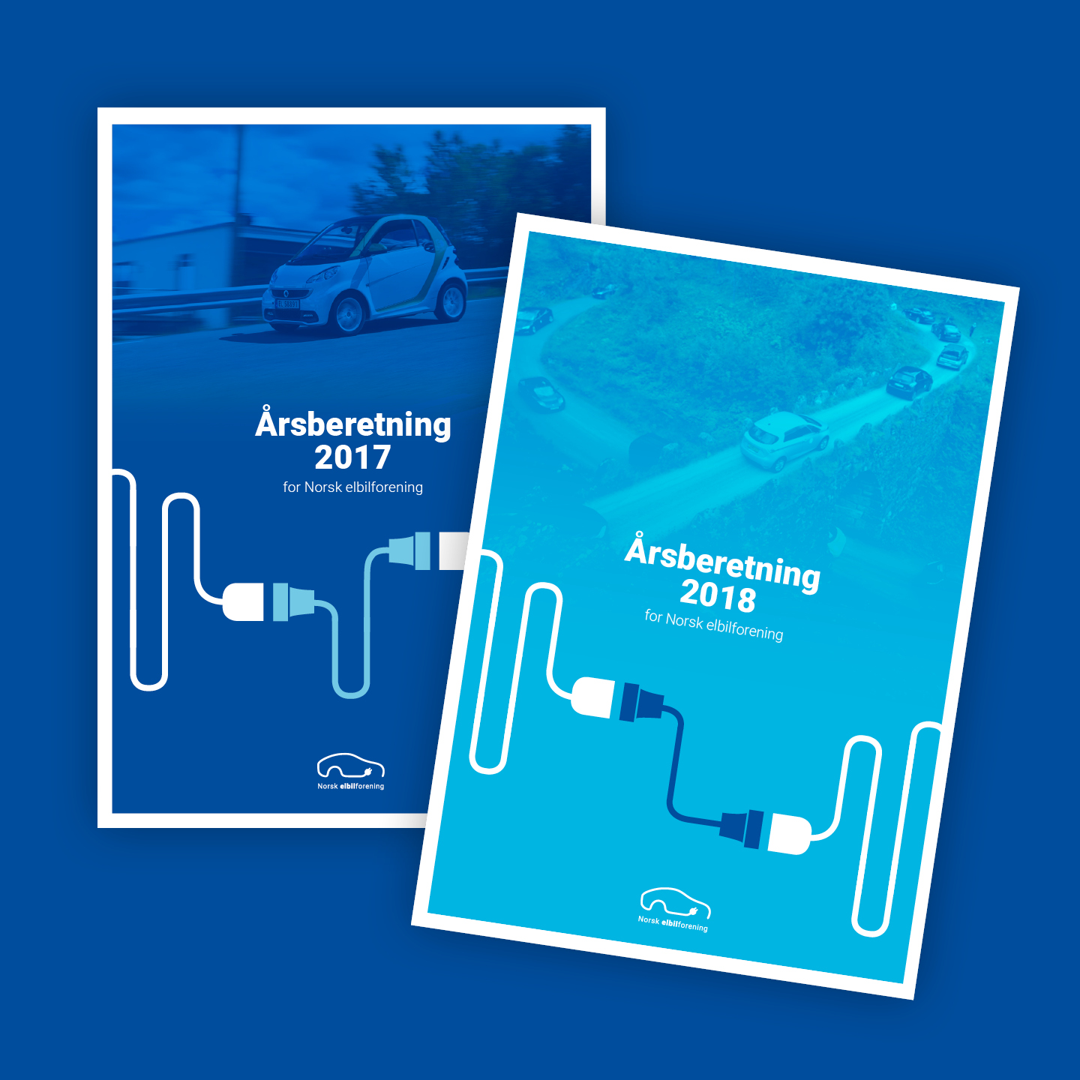
Funksjonell sakprosa er offentlig tilgjengelige tekster skrevet av private eller offentlige institusjoner.
  Årsberetning
  HMS-bok
  Forskrift

Slide 10
Hva er klart språk?
Hva tenker du på når du hører »klart språk»? Diskuter to og to
https://youtu.be/CnjvjDBgYyk

Slide 11
Hva er klart språk?
«Klarspråk er kommunikasjon med så tydelig ordlyd, struktur og visuell utforming at leserne i målgruppen finner informasjonen de trenger, forstår den og kan bruke den.»
(Internasjonal klarspråkdefinisjon)

Slide 12
Hva er klart språk?
Klart språk er «korrekt klart og brukertilpasset språk i tekster fra det offentlige.» (Språkrådet)
«… communication your audience can understand the first time they read or hear it.» (kilde: https://www.plainlanguage.gov/about/definitions/)

Slide 13
Hvordan klarspråk?
Skriftlig
Muntlig
Utforming / design
en språklig bevissthet i bunn for at dette skal være mulig

Slide 14
Klart språk i loven
“Klarspråk-paragrafen” ble lovfestet 01. januar 2022
Språkloven § 9 “Offentlege organ skal kommunisere på eit klart og korrekt språk som er tilpassa målgruppa”.
Betyr ikke at vi kan ta offentlige organer til retten for uklart språk
Lovfester et ansvar til å kommunisere klart, korrekt og tilpasset målgruppen

Slide 15
Hva er klart språk?
God struktur: innledning, hoveddel, avslutning
God visuell utforming: lett å navigere i teksten (nettsider)
Tydelige overskrifter, ingress og mellomtitler
Fallende viktighet (nyhetstrekanten)
Utelate fagterminologi og vanskelige ord (eller forklare)
Ikke bruke for mange unødvendige ord
Enkle setninger
Sette punktum

Slide 16
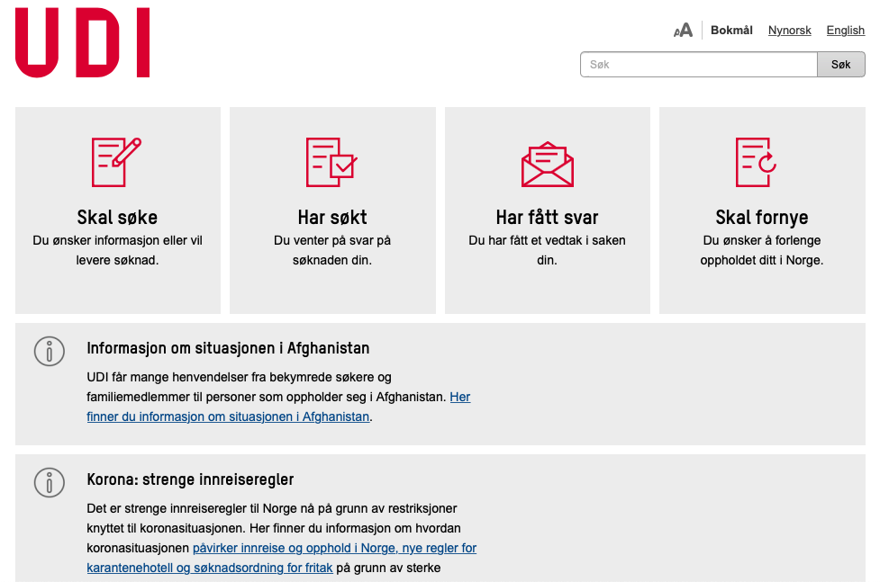

Slide 17
Hva er klart språk?
Aktivt språk istedenfor passivt (eksempel neste lysbilde)
Vær tydelig på hvem som er avsenderen (skrive jeg/vi)
Vit hvem du skriver til (målgruppe/modelleser) og innrett teksten til leseren
Unngå byråkratspråk

Slide 18
Bruk aktiv uttrykksmåte
Aktiv vs. passiv - hvem gjør hva?
  “Din søknad er avslått” - men hvem har fattet vedtaket og avslått søknaden?
Eksempler med verb i passiv:
  Brevet ble skrevet.
  Huset ble solgt.
  Søknaden din behandles.
Eksempler med verb i aktiv:
  Jeg skrev brevet.
  Naboene solgte huset.
  Vi behandler søknaden din.
Notes:
Eksempler på setninger med verbet i passiv er «Saken ble nevnt av ordføreren» og «Suppen serveres kald».
Aktiv:
Vi behandlar alle søknader konfidensielt.
Vi tek kontakt først etter nærare avtale.
Passiv:
Boka blei seld. Boka skal seljast.

Slide 19
Hvem skal lese og forstå teksten?
Husk at mottakeren skal kunne finne, forstå og anvende nødvendig informasjon
Tilpass teksten til mottakers leseferdigheter
Skriv det viktigste så klart og tydelig som mulig
  F.eks. “Du må fylle ut dette skjemaet og sende det til din saksbehandler”
Det kan være fristende å innlede en tekst med redegjørelse for gjeldende regelverk, men hva er det egentlig mottaker har behov for å vite?

Slide 20
Hva skaper uklart språk?
Formelt og høytidelig språk
Stivt språk, gamle ord og uttrykk
Ukjente uttrykk og ord
Lange og kompliserte setninger med mange innskudd
Kansellistil: typisk brukt i offentlig forvaltning, også kalt departementsstil.
(Nokså vanlig i offentlige dokumenter, utredninger, brev og rapporter osv.)

Slide 21
Eksempel på uklart språk
https://youtu.be/X18zgoBTtZA

Slide 22
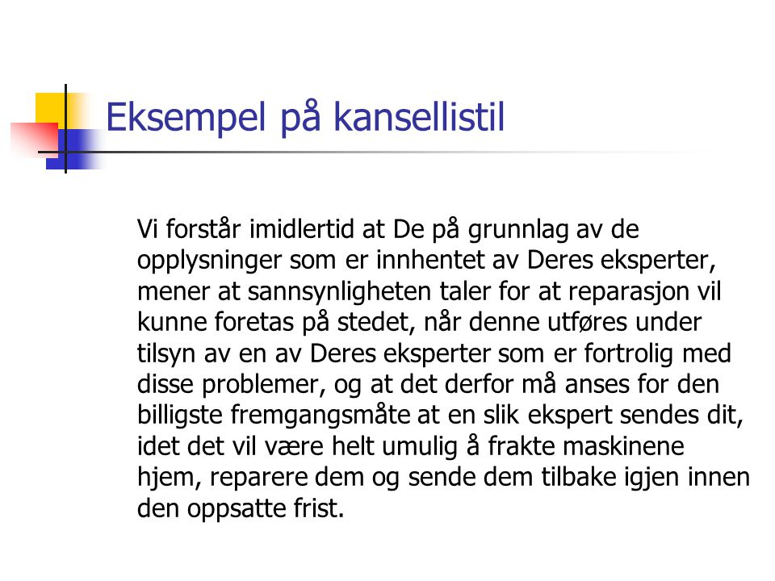

Slide 23
Hvordan unngå byråkrat-språk?
Utdatert, byråkratisk språk kjennetegnes ofte av enkel bestemmelse
  Enkel bestemmelse: dette land, dette brev, dette skriv, denne lov, denne gjenstand
  Dobbelt bestemmelse: dette landet, dette brevet, dette skrivet, denne loven, denne gjenstanden
Nakne substantiv kan (og bør) skrives om til bestemt form
  Søker må sørge for
  Søkeren må sørge for
Moteord og -uttrykk
  “i forhold til” er et sammenlikningsuttrykk, og brukes ofte feil.
  Fokus. Isedenfor: konsentrere/oppmerksomhet?
Notes:
Bokmålsordboka: “dobbelt bestemmelse: substantivfrase med både determinativ (I) (bestemmerord) og substantiv i bestemt form
'dette landet' har dobbelt bestemmelse”

Slide 24
Eksempel på klarspråkarbeid - Bamble kommune
Opprinnelig:
«Under henvisning til det som for øvrig er anført under respektive avsnitt, finner plan- og bygningsmyndighetene at det omsøkte tiltaket tilfredsstiller plan- og bygningslovens bestemmelser, og kan godkjennes.»
Ny versjon:
«Byggeprosjektet er i samsvar med plan- og bygningsloven, og vi godkjenner søknaden.»
Kilde: Bamble kommune (2018)

Slide 25
Hvorfor klarspråk?
Mottaker forstår innholdet og kan bruke det til han eller hun skal
Unngår å måtte kontakte eller spørre noen for å forstå innholdet
Sparer penger
Mer effektivt
Unngår misforståelser
Skaper tillit mellom avsender og mottaker

Slide 26
Hvorfor klarspråk?
Klarspråk fremmer rettssikkerhet og demokratisk deltagelse for alle borgere i landet.
Rettsikkerhet fordi borgerne eller de som leser en tekst faktisk forstår sine rettigheter, plikter og krav.
Demokratisk deltagelse fordi borgerne forstår sine rettigheter og kan delta i samfunnet/stå opp for seg selv.

Slide 27
Hva er problemet med denne setninga?
«Når en rekke faktorer trekkes inn i analysen slik at lønn sammenliknes for kvinner og menn med like lang utdanning, like lang yrkeserfaring og som har samme yrke og arbeider i samme bransje, så synker lønnsforskjellene til 8-10%.»

Slide 28
S V O
Norsk er et V2-språk
Verbet er på 2. plass
Hvis det tar for lang tid før vi kommer til verbet, er det lett å falle av.
De beste setningene som er enklest og forstå har
Substantiv først, deretter Verb og så Objekt.
=
SVO

Slide 29
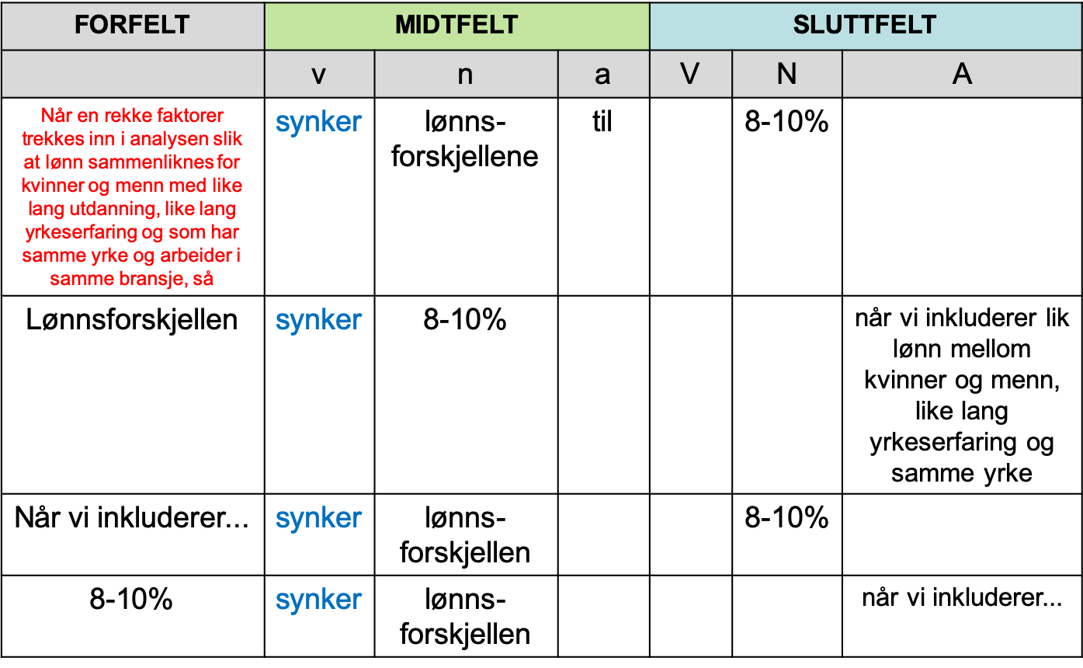
S V O

Slide 30
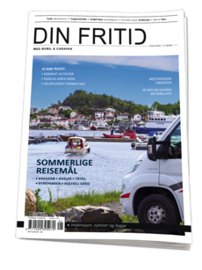

Slide 31
Caravanteknikker for en dag
Mange har kjent på følelsesregisteret når man leverer fra seg nøkkelen og den kjære bobilen eller vogna skal på reparasjon eller service. Hva er det egentlig som skjer der inne på verkstedet? Din Fritid har satt seg på skolebenken sammen med et femtitalls caravanmekanikere på teknikkurs i regi av Max Fritid. Der lærte vi masse!
La det være sagt først som sist, det var utrolig hyggelig og lærerikt å møte så mange caravanteknikere på en gang. Og at det er samlet mye erfaring og kompetanse på verkstedene til norske caravanforhandlere er det ingen tvil om. Det vitner ikke minst et betydelig innslag av grå hår i forsamlingen om. Det er en generell etterspørsel i markedet etter arbeidskraft i dette segmentet, og vi håper bransjen setter fokus på rekruttering.
Bra timing
Vi var et femtitalls mennesker på denne samlingen hos Kroken Oslo. Tidspunktet var heldig viste det seg. Max Fritid hadde lagt arrangementet til rett før Omikron-varianten kom til Norge. Det gjorde at lærings- og arbeidsforholdene var gode. Første dag var teoretisk undervisning. Fagpersoner fra de ulike leverandørene fikk tid til å gå inn i dybden på sine produkter, og mange spørsmål fra deltakerne ble avklart. Andre kursdag var en praksisdag, og selv undertegnede fikk prøve seg som caravanmekaniker. La oss se litt nærmere på hva vi lærte:

Slide 32
Eksempel fra Arbeidstilsynet
Stilling: Klarspråkliggjøre materiell og informasjon om RVO-ordningen i Arbeidstilsynet.
Regionale verneombud (RVO) skal være pådrivere for et godt og sikkert arbeidsmiljø – særlig i små og mellomstore virksomheter.
Formålet med regionale verneombudsordningen er å bidra til at helse-, miljø- og sikkerhetsforholdene i virksomheter som omfattes av ordningen, er i samsvar med arbeidsmiljøloven med tilhørende forskrifter.
Ordningen skal bidra til økt seriøsitet og bedre vernearbeid, og slik skape mer ordnede forhold for arbeidstakere i overnatting, servering og renholdsbransjen.

Slide 33
Eksempel fra Arbeidstilsynet
https://rvofond.no/hrr/tips-og-rad/informasjon-til-deg-som-er-verneombud
Oppgave til andregangsintervju: Revidere brosjyre om verneombudsrollen
Rollen som verneombud er ikke like godt kjent for alle i arbeidslivet, heller ikke for dem som har vervet. Derfor har regionale verneombud utarbeidet en brosjyre om denne rollen, til verneombudene innenfor utelivs-/ restaurantbransjen.

Slide 34
Eksempel fra Arbeidstilsynet
Kort om målgruppen verneombud i utelivs-/restaurantbransjen:
Verneombud er valgt av de ansatte i bedriften de jobber for.
60 % av de ansatte i bransjen er yngre enn 30 år.
Det er litt flere kvinner enn menn i bransjen.
En stor andel ansatte er innvandrere og mange snakker lite/dårlig norsk.
Bransjen har relativt få faglærte, og også relativt få ansatte med høyere utdanning.
En stor andel av de ansatte i bransjen jobber deltid og jobber i bransjen i bare noen år.

Slide 35
Eksempel fra Arbeidstilsynet
Brosjyrens formål er å:
Gi nødvendig og nyttig informasjon til verneombud i bransjen.
Motivere verneombudet til å utøve vervet sitt på en aktiv og systematisk måte.
Oppgave:
1) Hvordan vil du gå fram for å gjennomføre dette arbeidet, og hvem vil du involvere? (5 minutter refleksjon)

Slide 36
Oppgave 1- Brukertesting
Inkludere i prosessen: juridisk kompetanse, kommunikasjonsrådgiver, arkivsystemer, IT-kompetanse, faglig kompetanse (RVOer og fra Arbeidstilsynet)
Brukerteste underveis

Slide 37
Oppgave 1 - Brukertesting
1) Måle nullpunktet: Hvordan fungerer teksten i dag?
Teste brosjyren på verneombudene, på målgruppa (6-8 verneombud som representerer helheten i målgruppa, ekstrembrukerne).
Benytte RVO for å rekruttere representanter, eventuelt Digna (start-up som hjelper med integrering, eks. NAV Bjerke).
Gi testpersoner oppgaver som skal løses sammen med teksten:
Hva oppfatter du som tekstens hovedbudskap? Hva er verneombudets rolle? På hvilken måte kan du utføre vervet på en aktiv og systematisk måte? Svarer teksten på spørsmålene du hadde? osv.
Inkludere spørsmål språk- og kulturforståelse i testingen. Hvordan kommunisere innenfor denne kulturen? Oversette? Tekst/video?
Kilde: Språkrådet, KS og NTB Arkitekst
Notes:
https://www.ks.no/fagomrader/digitalisering/kompetanse-og-verktoy/klarsprak--involver-brukerne-og-mal-effekten/involvere-brukerne-i-tekstarbeidet

Slide 38
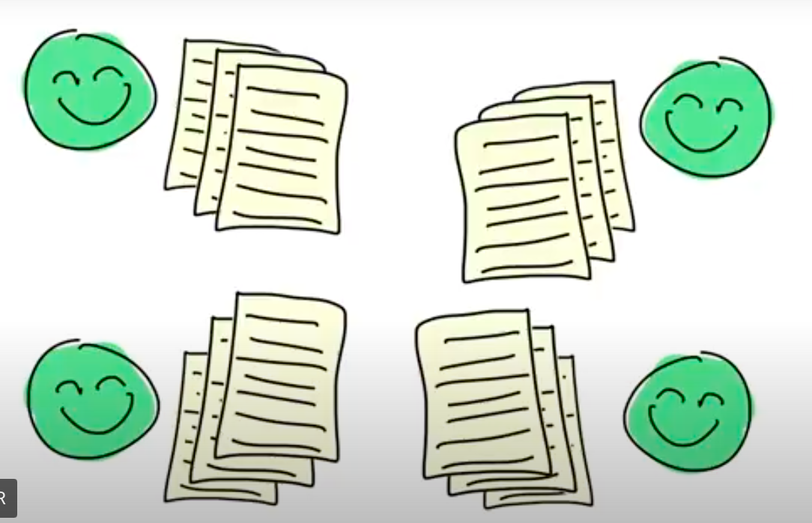
Oppgave 1- Brukertesting
2) Skrive nytt utkast og teste igjen
Etter å ha mottatt tilbakemelding fra målgruppa, utforme et nytt utkast basert på målgruppas tilbakemeldinger.
Etter at utkastet er skrevet, kan vi gjøre en ny testrunde for å se hvordan teksten fungerer nå.
Involvere fagpersoner, jurister,
kommunikasjonsrådgivere, arkiv, IT
osv.
Kilde: Språkrådet, KS og NTB Arkitekst

Slide 39
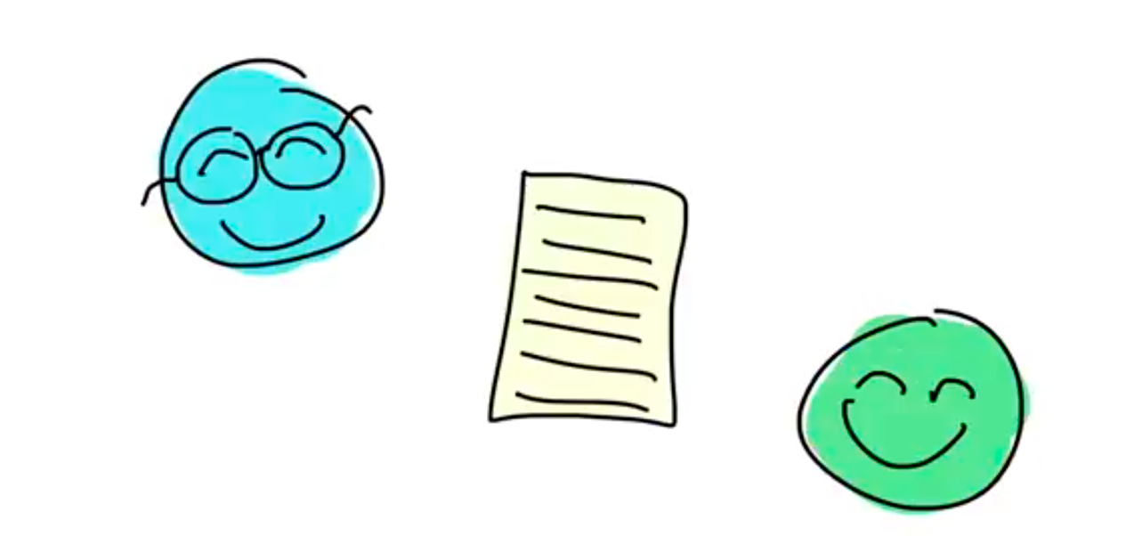
Oppgave 1- Brukertesting
3) Måle effekten av den nye brosjyren
Når den nye brosjyren har vært i bruk en stund, gjøre en ny testrunde med målgruppa.
Eventuelt gjøre dybdeintervjuer for å få mer utfyllende informasjon om effekten av brosjyren før og etter.
Hvordan er kulturaspektet og de ulike
språkene ivaretatt?
Kilde: Språkrådet, KS og NTB Arkitekst

Slide 40
2) Hvilke tre klarspråk-grep vil du prioritere for å forbedre teksten i brosjyren?

Slide 41
Klarspråk-grep:
God struktur: innledning, hoveddel, avslutning
God visuell utforming: lett å navigere
Tydelige overskrifter, ingress og mellomtitler
Fallende viktighet (nyhetstrekanten)
Skrive direkte til leseren
Utelate fagterminologi og vanskelige ord (eller forklare)
Ikke bruke for mange unødvendige ord
Enkle setninger
Sette punktum

Slide 42
Oppgave 2
Hvilke tre klarspråk-grep vil jeg prioritere for å forbedre teksten i brosjyren?
1) Skrive direkte til leseren. Det blir lettere å forstå hvordan innholdet i teksten angår dem. Mål: oppfordre til å utføre vervet, gi informasjon.
Variere mellom verneombud og du/deg
Se om flere oppfordringer kan benyttes: Gjør, vær, osv.
Forklare hvorfor rollen er viktig for å motivere

Slide 43
Oppgave 2
2) Forklare faguttrykk og begreper
Ikke alltid kjent for leseren (særlig de som ikke har norsk som morsmål)
Vurdere om uttrykk kan byttes ut med mer dagligdagse uttrykk
Eller forklare uttrykkene
Sjekke forkortelser

Slide 44
Oppgave 2
3) Skrive det viktigste først, hva trenger leseren å vite først?
- Hva er et verneombud, hva gjør verneombudet?
- Hvorfor er dette viktig? (motivasjon)
- Ev. ha dette med plikt lenger ned

Slide 45
Oppgave 3
Hvordan vil du foreslå å tilpasse/språkvaske følgende avsnitt i brosjyren?
I arbeidsmiljøloven kan du blant annet lese at verneombudet skal ivareta arbeidstakernes interesser som angår arbeidsmiljøet. Verneombudet skal ha en aktiv rolle i virksomhetens HMS-arbeid, som å delta på vernerunder, risikovurderinger m.m. Verneombudet skal særlig påse at maskiner, innretninger, kjemiske stoffer og organisering av arbeidet ikke utsetter arbeidstakere for fare, eller uheldige belastninger.
Dersom du som verneombud blir kjent med fare, skal du straks varsle ledelsen og dine kollegaer. Husk å inkludere arbeidstakere som er tilkallings- og sesongarbeidskraft.

Slide 46
I arbeidsmiljøloven kan du blant annet lese at verneombudet skal ivareta arbeidstakernes interesser som angår arbeidsmiljøet. Du/Verneombudet skal ha en aktiv rolle i virksomhetens HMS-arbeid, som å delta på vernerunder, risikovurderinger m.m. Du/Verneombudet skal særlig påse sørge for at maskiner, innretninger, kjemiske stoffer og organisering av arbeidet ikke utsetter arbeidstakere for fare, eller uheldige belastninger.
Dersom du som verneombud opplever/oppdager blir kjent med fare, skal du straks varsle ledelsen og dine kollegaer. Husk å inkludere arbeidstakere som er tilkallings- og sesongarbeidskraftarbeidere.
Notes:
Første setning om loven: lenger ned eller faktaboks. Ville gjort klarere og tydeligere hva som er oppgavene, kanskje punktlister.
Inkludere «du» også – snakke direkte til leseren: Som verneombud har du en aktiv rolle i HMS-arbeidet. Du skal delta på... Du skal også sørge for..
Forklart HMS-arbeid, hva er det, kanskje i en faktaboks.
Bruke mer hverdagslige ord, forklare uttrykkene

Slide 47
Modelleserbegrepet som tekstanalytisk verktøy
Klart språk avhenger av konteksten vi arbeider i

Slide 48
Oppdraget i Din Fritid
Din Fritid er et uavhengig magasin som formidler om bobil, vogn og alt som har med fritid på hjul å gjøre
Oppdraget: «Kravene til korrektur-jobben er å rette skrivefeil, gramatiske feil og sikre god flyt i språket.»
«Når en artikkel er ferdig sender jeg Word-fila til den som skal lese korrektur. Vedkommende skrur på Spor endringer-funksjonen, og sender dokumentet i retur. Så går jeg gjennom alle endringsforslagene, og sender endelig godkjent versjon til vår grafiske designer»

Slide 49
Modelleserbegrepet som tekstanalytisk verktøy
En klarspråk-arbeider i NAV jobber annerledes enn en klarspråk-arbeider i et underholdende magasin
Klarspråk-konsulenter bør uansett alltid etterstrebe klart språk
Samtidig bør kontekst og kultur respekteres. Eksempel: Hvordan bevare tekstkulturen i Din Fritid og samtidig fremme klart språk?
Notes:
Kultursjokk
Tilpasning
Eksempel: Dethleffs vogn
Forstå hva som er målet: underholdning
Forklare hvorfor... Teknisk aspekt i det
Felles referanser

Slide 50
Tekstkultur
Tekster er ytringer som deltakere i en viss kultur gir en spesielt avgrenset status eller verdi, der det i kulturen er utviklet tekstnormer som avgjør hvilke ytringer som gis tekstverdi, og hvordan slike tekster ordnes (Berge, 2003, s. 28).

Slide 51
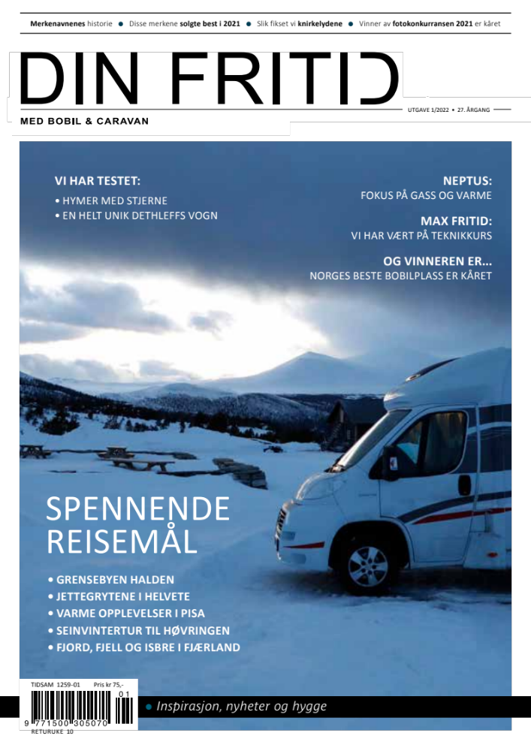
Eksempel på (tekst)kultur-sjokk
Dethleffs vogn eller Dethleffs-vogn?
Språkrådet:
I slike sammensetninger med egennavn som
førsteledd skal det være bindestrek.
Det heter altså Dethleffs-vogn
(Språkrådet, personlig kommunikasjon, februar, 2022).
Magasinet: Dethleffs vogn
Språkkonsulenten: Dethleffsvogn

Slide 52
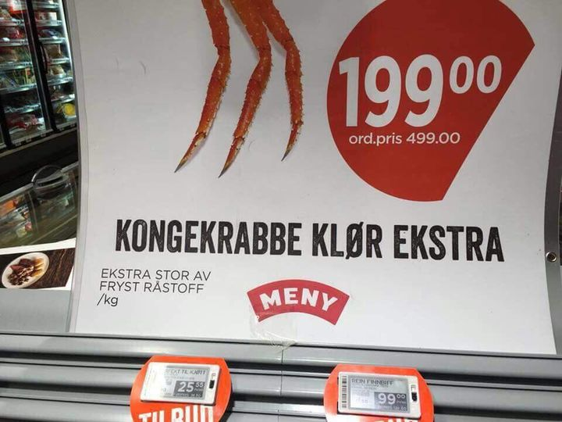
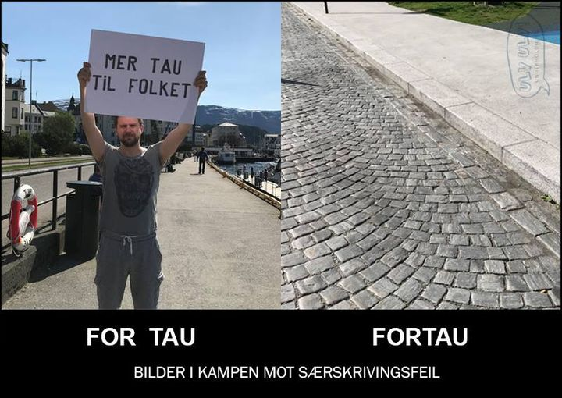

Slide 53
Modellesere
Teorien modellesere kunne hjelpe meg i arbeidet med tekstene i Din Fritid.
Johan Tønnesson (2004): Det er «bygget inn» visse typer lesere i teksten
Umberto Eco (1979): Ved hjelp av tekstanalyse kan vi identifisere en leser-i-teksten som kan hjelpe oss å lese teksten på en fornuftig måte.

Slide 54
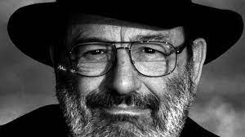
Modellesere
Ved å studere tekst nærmere kan vi få fram underliggende mønstre i teksten som kan hjelpe oss å få fatt i hva som er adekvate lesninger av en tekst (Eco, 1979).
Kan modelleser-begrepet hjelpe meg i arbeidet som klarspråk-konsulent for å nærme meg de forbilledlige leserne av teksten og forstå oppdraget bedre?

Slide 55
Hvordan er klart språk relevant i Din Fritid?
Johan Tønnesson: Ti teser om klart språk (2021, s. 216-217)
Styrke rettssikkerheten
Styrke tillit mellom myndigheter og befolkning
Skape effektivitet
Spare penger
Styrke demokratiet
Myndiggjøre innbyggerne ved å bygge deres «retoriske medborgerskap»

Slide 56
Hvordan er klart språk relevant i Din Fritid?
Faglig (Tønnesson, 2021, s. 2015):
Ifølge Tønnesson bør klarspråkmedarbeidere som ikke har den relevante fagkompetansen innenfor feltet, samarbeide med de som har den for å tilegne seg den relevante tenkemåten.
En klarspråkarbeider må kunne skille mellom sentrale faglige begreper for å bidra til et klart språk (ibid.).
Notes:
Din Fritids tekster er fulle av fagbegreper fra motor- og bobilverdenen, og for å kunne forstå tekstene og rette dem på en adekvat måte, bør (klar)språkkonsulenten tilegne seg relevant fagkompetanse innenfor feltet.

Slide 57
Hvordan er klart språk relevant i Din Fritid?
Korrekt (Tønnesson, 2021, s. 218)
At språket i Din Fritid er korrekt anser jeg også̊ som viktig ettersom en tekst full av grammatikalske eller ortografiske normavvik svekker forståelsen hos leseren og hennes tillit til forfatteren (Feld, 2017; Høistad, 2017).
En klarspråk-arbeider må derfor kunne skrive godt i samsvar med gjeldende normer. Imidlertid er mange normer under stadig forhandling (Tønnesson, 2021, s. 218), og en språkkonsulent må holde seg oppdatert og være fleksibel her ettersom normer også varierer ut fra konteksten og kulturen man arbeider i (Eget arbeid, 2022).

Slide 58
Hvordan er klart språk relevant i Din Fritid?
Poesi
Et saklig, faglig forankret og korrekt språk kanskje ikke høres særlig poetisk ut (2021, s. 218). Men klart språk er altså ikke et mest mulig forenklet språk med kortest mulige setninger og kortest mulige ord. Det er tvert i mot variasjon som appellerer til lesere, og klarspråk kan altså inneholde både poesi, fantasi og humor (ibid.), noe vi vil se at tekstene i Din Fritid er fulle av.

Slide 59
Hvordan er klart språk relevant i Din Fritid?
Kontekst
Ved å studere konteksten kan vi få tak i klarspråk-arbeidets behov (Tønnesson, 2021, s. 214)
En utfordring vi ofte møter på i klarspråkarbeid, er at én og samme tekst kan virke ytterst forskjellig på lesere i et variert publikum. Teksten kan være klar for noen i publikum, men uklar for andre. Måten vi kan løse slike utfordringer på, er å forme tekstene våre slik at de legger til rette for spesifikke lesninger (ibid.).

Slide 60
Hvordan er klart språk relevant i Din Fritid?
Kontekst
Tekstene kan forutsette og bygge opp visse modellesere, som så «står modell» for empiriske lesere når de forsøker å lese teksten på en hensiktsmessig måte (Eco, 1979a).
Om vi ønsker å lese teksten på en relevant måte, gjør vi klokt i å følge modelleserne ettersom de sitter med særskilt kompetanse. Ved å følge spor og kompetanser i teksten, kan vi finne veien til forbildene og modellene i tekstene, og på den måten utvikle oss i lesningens gang (Tønnesson, 2010, s.184).

Slide 61
Hvordan er klart språk relevant i Din Fritid?
Modellesere som skapes i teksten skjer både ubevisst og bevisst fra forfatterens side, men i klarspråksammenheng kan det altså̊ være klokt å være seg bevisst hvilke modellesere man bør forutsette og bygge opp for at tekstene man skriver skal kunne være tydelige for mennesker i ytterst forskjellige livssituasjoner (Tønnesson, 2021, s. 217).
Din Fritid – ikke jeg som skriver tekstene. Men, ved hjelp av en modelleseranalyse kan jeg studere de mest relevante måtene å lese tekstene i Din Fritid på.

Slide 62
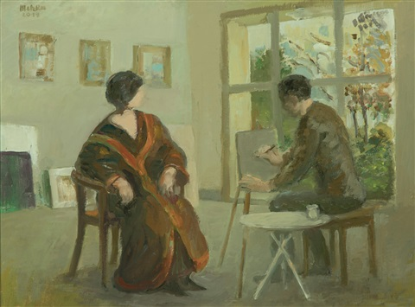
Modelleserbegrepet som tekstanalytisk verktøy
Kulturkontekst
Situasjonskontekst
Hvordan konteksten skiller seg fra vår egen
Sjanger
Hvilke medier teksten formidles gjennom
Hvordan teksten tas i mot av andre lesere
Retoriske appellformer: Etos, logos og patos
Språkhandlinger: påstander, løfter, direktiver, ekspressiver og kvalifiseringer
Hvilke teksttyper er innebygd? Beskrivelser, fortelling, forklaring, argumentasjon
Metaforer
Henvisninger til andre tekster, direkte og indirekte sitater
Modellesere
Kilde: Tønnesson, J. L. & Blikstad-Balas, M. (2020).
Inn i sakens prosa. Oslo: Universitetsforlaget.

Slide 63
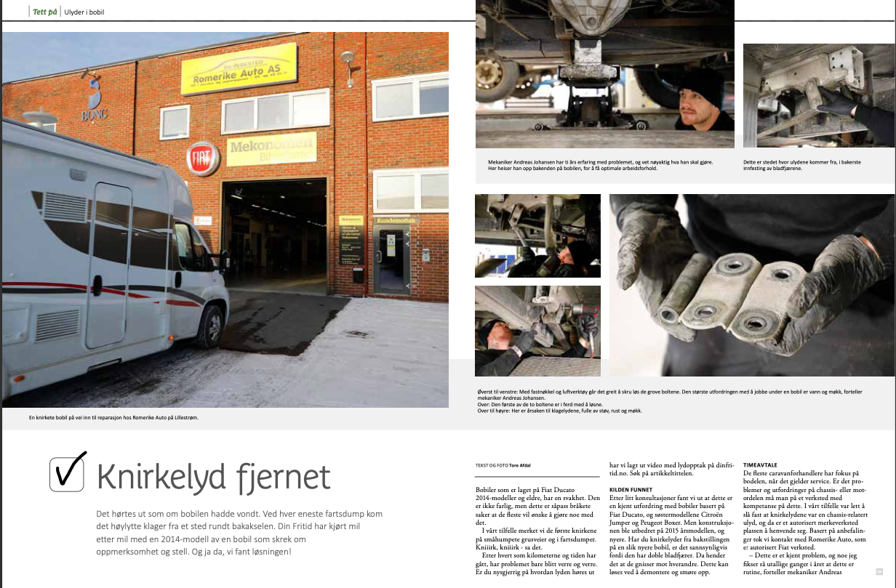
Analyse – Knirkelyd fjernet
Notes:
Vi leser teksten 5 minutter

Slide 64
Analyse: Konteksten og målet
Situasjonskonteksten er konkrete personer og begivenheter den gang da teksten ble skapt, da den ble lest og når den leses i dag.
Hvem leser?
Bobil- og campingvogneiere eller motorinteresserte.
Hvorfor?
For å løse et problem, for informasjon, underholdning eller interesse.
Vi kan anta at mange som teksten ikke er relevant for, hopper over teksten.

Slide 65
Analyse: Konteksten og målet
Målet til artikkelforfatteren?
Å hjelpe dem som opplever dette eller liknende problemer steg for steg.
Målet til verkstedet?
Å skaffe flere kunder eller hjelpe eksisterende kunder med liknende problemer.

Slide 66
Analyse: Sjanger
En dagsaktuell hendelse, journalisten er på plass på stedet.
Reportasje
Bildereportasje (bildene får større plass enn teksten)
Klassisk reportasje: beskrivelse av problemet, hvordan det oppstod, årsaken. Intervju med ekspert.
Formålet? Overbevise om at de kan løse problemet

Slide 67
Analyse: Sjanger - overbevisning og retorikk
Etter litt konsultasjoner fant vi ut at dette er en kjent utfordring med bobiler basert på Fiat Ducato, og søstermodellene Citroën Jumper og Peugeot Boxer (...)
I vårt tilfelle var lett å slå fast at knirkelydene var en chassis-relatert ulyd, og da er et autorisert merkeverksted plassen å henvende seg. Basert på anbefalinger tok vi kontakt med Romerike Auto, som er autorisert Fiat verksted. (Afdal, 2022b, s. 69- 70)
Notes:
Formålet med teksten er å overbevise oss om at Din Fritid vet hvordan man kan løse dette.... Konsultasjoner og anbefalinger
Retorisk sjanger

Slide 68
Analyse: Sjanger - overbevisning og retorikk
Sammen med stemmen fra Romerike Auto som sier: «Dette er et kjent problem, og noe jeg fikser så utallige ganger i året at dette er rutine,» forsterkes denne overbevisningen.

Slide 69
Analyse: Sjanger
Litterære virkemidler:
«kniiirk – kniiirk» som beskriver knirkelyden.
Bilen besjeles ved å skrive at den klager og har smerter.
Artikkelen er skrevet i en personlig tone og både i begynnelsen og slutten av artikkelen inkluderes personlige og humoristiske betraktninger fra redaktøren, noe som vitner om at dette er et underholdningsmagasin preget av hobby og fritid.

Slide 70
Analyse: Fortolke eksplisitte spor
Vi kan fortolke eksplisitte spor i teksten som kan lede oss fram til modellesere
Følge fagterminologi, sjargong, ukjente begreper som vi kan undersøke underveis når vi leser (Tønnesson, 2010, s. 188).

Slide 71
Analyse: Fortolke eksplisitte spor
Har du knirkelyder fra bakstillingen på en slik nyere bobil, er det sannsynligvis fordi den har doble bladfjærer. Da hender det at de gnisser mot hverandre. Dette kan løses ved å demontere og smøre opp (...) Han har jobbet hos Romerike Auto i ti år og kjenner godt til utfordringen med at de bakre fôringene og innfestingen til bladfjæren på bakakselen lager ulyder. (...)
De fleste caravanforhandlere har fokus på bodelen, når det gjelder service. Er det problemer og utfordringer på chassis- eller motordelen må man på et verksted med kompetanse på dette. I vårt tilfelle var lett å slå fast at knirkelydene var en chassis-relatert ulyd, og da er et autorisert merkeverksted plassen å henvende seg. (ibid.)
Notes:
På bakgrunn av disse sporene kan vi anta at modellesere i denne teksten er motorinteresserte som kjenner til fagbegrepene. Teksten forutsetter en viss kunnskap om dette. Men vi kan også argumentere for at det finnes modellesere som ikke kan dette, som er relativt nye til bobilverdenen. Det er nemlig mulig å hoppe over det mer tekniske og gå rett til beskrivelsene fra verkstedet der man får beskrevet en mulig løsning på problemet.

Slide 72
Analyse: Retoriske appellformer
Etos (tillit, troverdighet): Artikkelforfatteren bruker plass i begynnelsen på å forklare hvordan han har kommet fram til at Romerike Auto er det beste stedet å dra.
Logos (fornuft): «Jeg har ennå ikke opplevd at noen bobiler får tilbake knirkelydene etter at vi har smurt dem opp. Så dette er en løsning vi vet fungerer,»
Patos (følelser): Klagende bobil, vondt og smerter

Slide 73
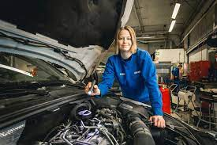
Analyse: To modellesere
«Eksperten»: Kjøretøy- og bobilinteressert med god kjennskap til motoriserte kjøretøy med alle dets deler. Likner en hobby-mekaniker som antakeligvis ville gjort en slik jobb selv.
«Eksperten» vil nok ikke la seg
overbevise av tekstens etos ettersom
hen kan dette selv

Slide 74
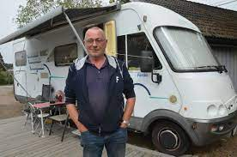
Analyse: To modellesere
«Vanlig bobileier» Har ikke mer enn normal kunnskap om kjøretøy. Denne leseren hopper kanskje over det mest tekniske, men lar seg overbevise og følger språkhandlingene som tar hen til verkstedet der problemet kan fikses.

Slide 75
Rekonstruere normbasert respons
Å forestille seg en mulig samtale mellom modelleserne (kvalifiserte gjetninger basert på kontekst og nærlesning):
Modellesere 1 og 2.
Bobileieren: En person som opplever knirkelyder i bobilen. Personen har normal kunnskap, leverer bobilen på verksted.
Eksperten: Hobbymekaniker eller en som er veldig interessert og har mye kunnskap om motorisert kjøretøy. Leser motorblader på fritida.
Notes:
Etter å ha gjort en analyse, så kan vi konkludere med at vi har 2.
Modelleser 1 – meg eller venninnene mine. Research.
Lite orkester. De ulike stemmene, hører enkeltstemmene tydelig. Eksempel på stemmene som trer fram. Som spiller sammen eller utfyller hverandre. Verkstedets stemmer. Stemmene.

Slide 76
Rekonstruere normbasert respons med rollespill
Bobileieren: «Denne artikkelen var nyttig. Det er bare å få bobilen på verksted, det virker som dette verkstedet har god peiling.»
Eksperten: «Ja, jeg har jo skrudd på bladfjærer selv, så dette kjenner jeg jo til. Å skulle skru på dette selv vil være stort og tungt, så å betale 1800 kr på verksted er helt innafor. Men jeg hadde nok fiksa det selv. På det ene bildet står det forresten sandslipt, det er feil, det heter sandblåse.»

Slide 77
Rekonstruere normbasert respons med rollespill
Bobileieren: «Jeg håper jeg får time fort og kan fikse det snart, jeg har irritert meg grønn over den knirkinga lenge nå.»
«Ja, det er jo en kjapp jobb å få gjort på verksted. Verkstedet i Råde er jo et spesialverksted, og han kan gå rett på årsaken uten å bruke en time på å finne ut hva problemet er, så artikkelen er veldig informativ. Men en annen ting er jo, hvis du leser denne og sitter i Finnmark, eller i Trondheim, og går til et verksted, så kan du fortelle dem at feilen er der. Artikkelen kan fungere som en rettledning også for verksteder. For det tar tid å finne en feil du ikke vet hvor er. Og taksameteret går. »
Notes:
Andre modellesere: verksteder. Dukker opp når man driver research.
Verkstedet: modelleser

Slide 78
Rekonstruere normbasert respons med rollespill
Bobileieren: «Når jeg tenker meg om, har jeg også hørt sånne knirkelyder i varebilen min av og til. Tror du det er det samme der?»
Eksperten: «Ja, sånne lyder kan skyldes en tørr gummiforing, eller metall mot metall, men alle hjuloppheng har gummiforings-greier som begynner å gå litt trått. Da kan du prøve å spraye med noe og håpe at det treffer.»

Slide 79
Konklusjon
I begynnelsen – veldig opptatt av at språket skulle være korrekt og «klart» uansett hva. Etter å ha studert modelleserbegrepet, har jeg fått et annet syn på dette.

Slide 80
Konklusjon
Eksperten er faglig og teknisk dyktig – ved å følge disse modelleserne og tilegne meg deres kunnskap, kan jeg gjøre en bedre jobb med språket
Når jeg ikke forstår innholdet i en tekst, er det begrenset hva jeg kan gjøre bortsett fra overfladiske rettinger.
Ved å følge modelleserne, er det lettere å forstå hva som er viktig for dem og hvorfor tekstene er skrevet slik de er gjort.

Slide 81
Konklusjon
For modelleseren «eksperten» er det for eksempel viktig hvorvidt det heter sandblåse eller sandslipe, og ved å nærme meg denne leseren-i- teksten, kan jeg lettere ta slike diskusjoner.
Ingen enkel jobb.
Klarspråkmedarbeideren må ha dobbel kompetanse, både kommunikasjonsfaglig og faglig-faglig (Tønnesson, 2021, s. 215).

Slide 82
Konklusjon
Å tilegne meg en slik bred faglig kompetanse innenfor bobiler, kjøretøy og motor, ville ha krevd mye mer enn hva som inngår i denne 10%-stillingen.
Det ville ha krevd en fulltidsstilling på kontoret og kanskje at jeg er med journalistene rundt på oppdrag.

Slide 83
Konklusjon
Hva er viktigst i tekstene i Din Fritid? For eksperten – det tekniske aspektet. Komma- eller særskrivingsfeil blir sekundært.

Slide 84
Konklusjon
Som (klar)språk-konsulent må jeg etterstrebe å skrive godt i samsvar med gjeldende normer, og si fra til redaktør om noe er feil eller uklart.
Samtidig må jeg respektere at normer er i endring, og at i noen kontekster er visse normendringer mer etablert og akseptert enn i andre.

Slide 85
Konklusjon
Kan det tenkes at visse språklige endringer som vi i andre kontekster ville reagert på, er mer akseptert og etablert for disse modelleserne?
Eller at de er opptatt av andre språklige aspekter enn hva jeg anser som viktig?
Fleksibel på hva som er «rett og galt»
Notes:
Indre Østfold

Slide 86
Konklusjon
Kan anta at «Den vanlige bobileieren» har en liknende språk-holdning som «eksperten.»
Ønsker ikke å sette seg inn i vanskelige, tekniske ting. Verkstedet fikser. Ønsker enkle og greie løsninger. Underholdning.
Notes:
Ut i fra hvordan tekstene er skrevet, innhold, enkelhet, underholdningsverdi – språket er sekundært, de færreste lesere vil reagere veldig kraftig på normavvik.

Slide 87
Konklusjon
Stemmer dette?
For en mer grundig analyse, kan jeg intervjue lesere eller være med journalistene på oppdrag.
Samtidig – denne analysen er en igangsettende bevisstgjøring om hvordan lese tekster på en adekvat måte for å forstå hva en klarspråkjobb innebærer.

Slide 88
Kilder
Eco, U. (1979). The Role of the Reader. US: Indiana University Press.
Eco, U. (1979). Lector in Fabula. Italia: Bompiani
Eco, U. (1980). In the name of the rose. Italia: Bompiani
Tønnesson, J. L. (2004). Tekst som partitur eller Historievitenskap som kommunikasjon: Nærlesning av fire historikertekster skrevet for ulike lesergrupper. Dr.art.-avhandilng, Oslo: Unipub forlag.
Tønnesson, J. L. (2010). Leserens modell. Om relevansen av resepsjonsteori. I Aamotsbakken, Bente & Knudsen, Susanne V (Red.), Teoretiske tilnærminger til pedagogiske tekster. Cappelen Damm Høyskoleforlaget.
Tønnesson, J. L. (2012). Hva er sakprosa? Oslo: Universitetsforlaget
Tønnesson, J. L. & Blikstad-Balas, M. (2020). Inn i sakens prosa. Oslo: Universitetsforlaget.

Slide 89
Kilder
Afdal, T. (2022b, Januar). Knirkelyd fjernet. Din Fritid, s. 68-70
Eget arbeid (2022). Når akademikeren møter praktikeren. Hvordan bevare den etablerte tekstkulturen i Din Fritid og samtidig fremme klart språk? [Upublisert praksisrapport]. UiO
Fjeld R.V. (2017) Skriv godt og riktig på jobben. Oslo: Universitetsforlaget
Høistad, L. T. (2017). "Æresånøyea?" En studie av hvordan skrivefeil påvirker folks førsteinntrykk av bedrifter på Facebook. (Masteroppgave). BI: Oslo.
Tønnesson, J. L. (2021). Ti teser om klart språk. Tidsskriftet Michael, 18(26), 212–221.

Slide 90
Kilder
Domstoladministrasjonen. DAs rapportserie 1/2015 - Anbefalinger om domsskriving.
Holund, Viktoria (2016). Klarspråk i et andrespråkperspektiv. https://www.duo.uio.no/handle/10852/51904?show=full
Språkrådet (2021). Kort om klarspråk. https://www.sprakradet.no/klarsprak/om-klarsprak/kort-om-klarsprak/
Språkrådet (2021). “Godt språk i regelverk: Veiledning for skribenter”. https://www.sprakradet.no/Vi-og-vart/Publikasjoner/godt-sprak-i-regelverk/
Stavanger kommune (2021). Språkprofil. https://www.stavanger.kommune.no/om-stavanger-kommune/media/sprakprofil/#16135

Slide 91
Kilder
1967 Lov 2. oktober 1967 om behandlingsmåten i forvaltningssaker (forvaltningsloven)
2017 Lov 16. juni 2017 om likestilling og forbud mot diskriminering (likestillings- og diskrimineringsloven)
2021 Lov 21. mai 2021 nr. 42 om språk (språklova)
Prop. nr. 108 L (2019-2020) Lov om språk (språklova)
Rådsdirektiv 93/13/EØF av 5. april 1993 om urimelige vilkår i forbrukeravtaler (forbrukeravtaledirektivet)
Bamble kommune (2018). Støtte til klart språk. https://www.bamble.kommune.no/aktuelt/aktuelt-2018/stotte-til-klart-sprak/
NRK (2009). Til kamp mot umulig byråkrat-språk. https://www.nrk.no/norge/til-kamp-mot-umulig-byrakrat-sprak-1.6516477
Notes:
Lov 22. mai 1902 nr. 10 almindelig borgerlig straffelov (straffeloven 1902).
Lov om likestilling og forbud mot diskriminering (likestillings- og diskrimineringsloven) Dato LOV-2017-06-16-51

